Slide 1
Begriffsklärung
Ladung Q: Eigenschaft von Stoffen, Anziehung oder Abstoßung hervorzurufen, Q = n • e
Spannung U: wird durch Ladungstrennung erzeugt, U = W/Q
Potential φ: Quotient aus der potentiellen Energie einer Ladung ihrem Wert q, φ = Epot/q
Stromstärke I: durch einen Leiterquerschnitt bewegte Ladung Q pro Zeit t, I = Q/t
Widerstand R: Hinderung der freien Elektronen in ihrer Bewegung durch einen Leiter mit Leitwert G, R = 1/G

Slide 2
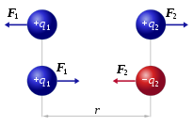
Kraftwirkungen elektrischer Ladungsträger
zwischen zwei geladenen Körpern wirkende Kraft = Coulomb-Kraft
ist proportional zu Ladungsmengen, indirekt proportional zum Quadrat des Abstands beider Ladungen
Gewichtskraft kann vernachlässigt werden

Slide 3
Kraftwirkungen elektrischer Ladungsträger
Vorzeichen beider Ladungen gleich: wirkende Kraft positiv, Ladungen stoßen sich ab
unterschiedliche Vorzeichen, Coulomb-Kraft negativ, Ladungen ziehen sich an
Berührung zweier Ladungsträger mit gleich großer entgegengesetzter Ladung: Ladungsausgleich
sind nach Kontakt elektrisch neutral, Kraftwirkung verschwindet

Slide 4
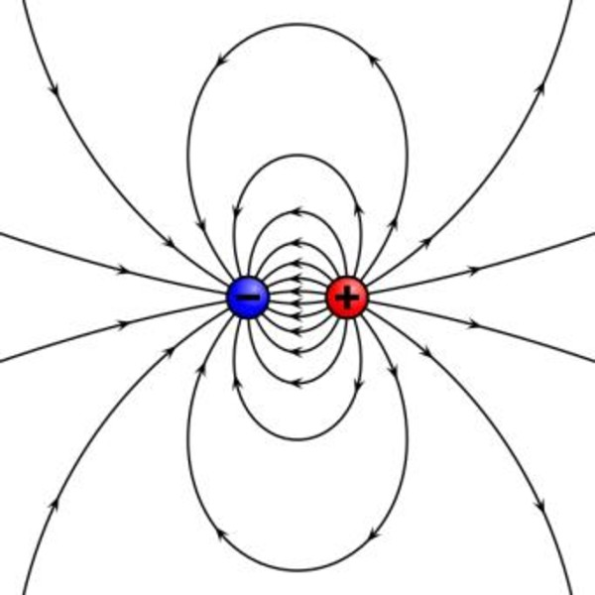
Kraftwirkungen elektrischer Ladungsträger
Kräfte von Ladungen wirken auf andere Ladungen im Raum
bewirken physikalische Zustandsänderung des Raumes = elektrisches Feld
Eigenschaften: elektrische Feldstärke, Gerichtetheit, Ausbreitungsgeschwindigkeit (c = 300000 km/s)
zeitliche Veränderung eines elektrischen Feldes ruft magnetisches Feld hervor

